Slide 1




Chào mừng các con đến với giờ học Âm nhạc lớp 1
Chủ đề 6: Tuổi thơ

Slide 2




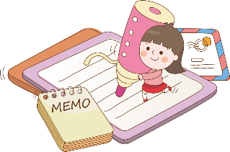
TIẾT 2
- Ôn tập bài hát : Xòe hoa
- Đọc nhạc: Mi – Son - La
- Nghe nhạc: Tập tầm vông

Slide 3


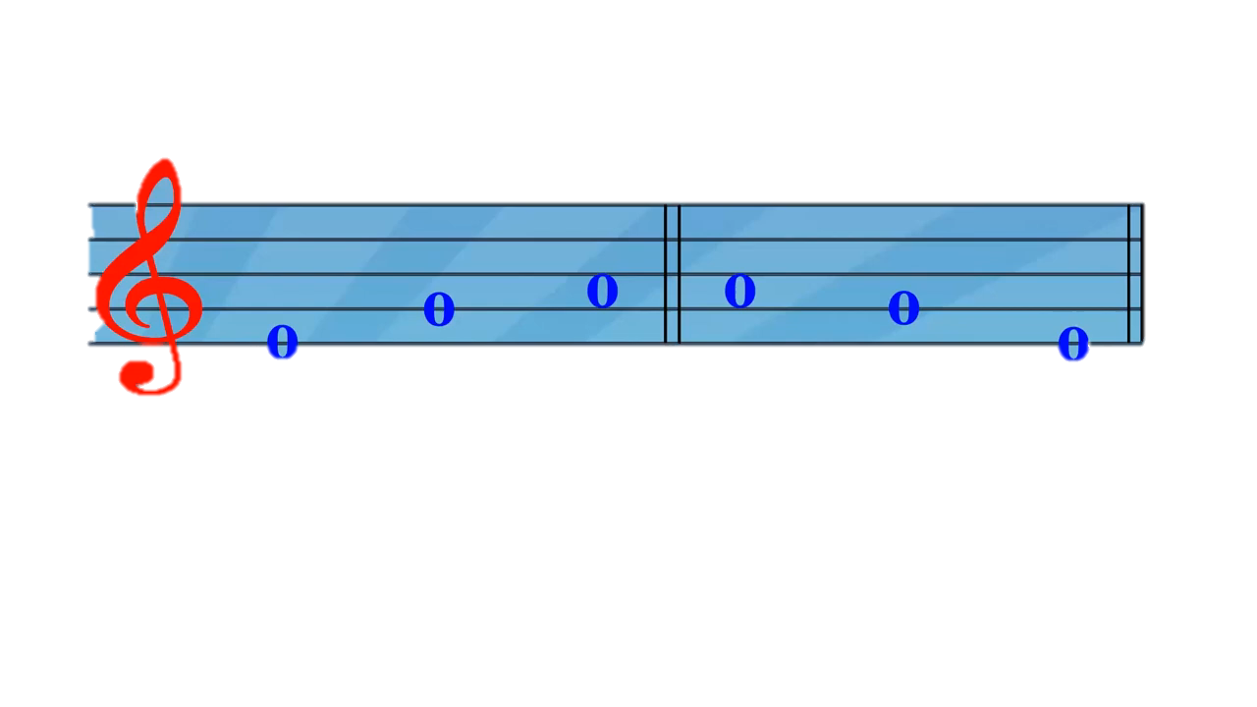


Hoạt động 2: Đọc nhạc
Mi – Son - La

Slide 4
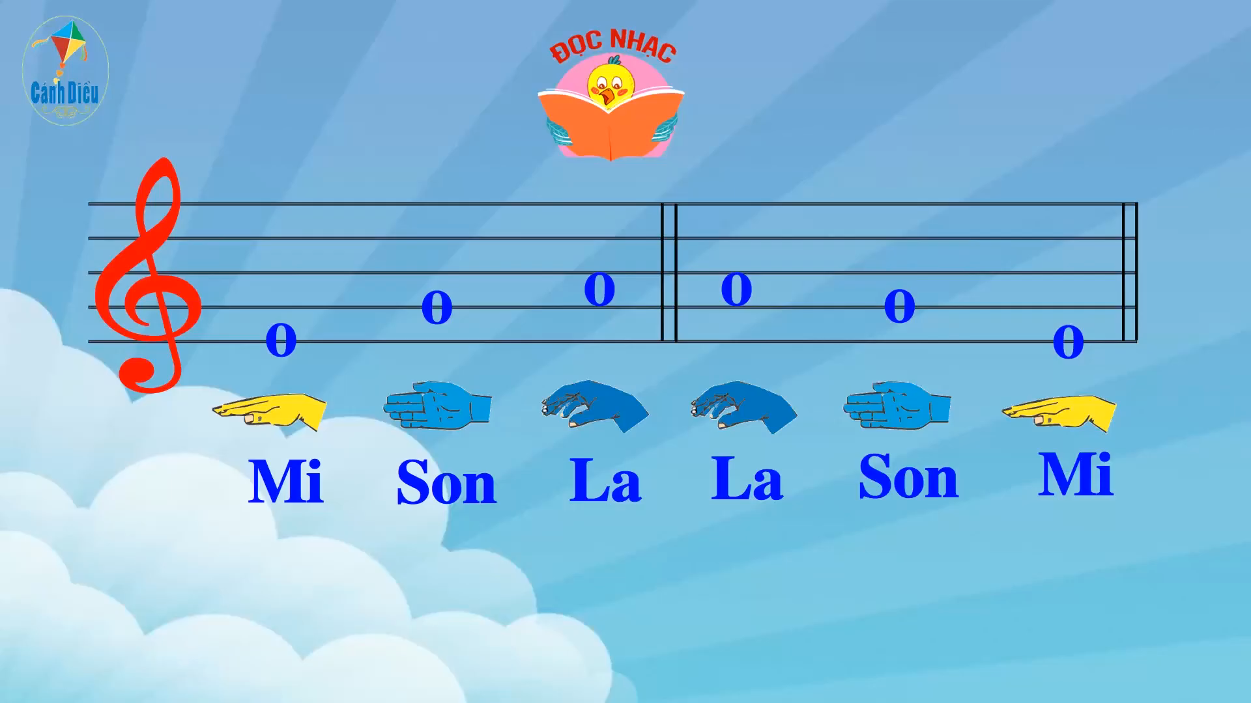

Slide 5

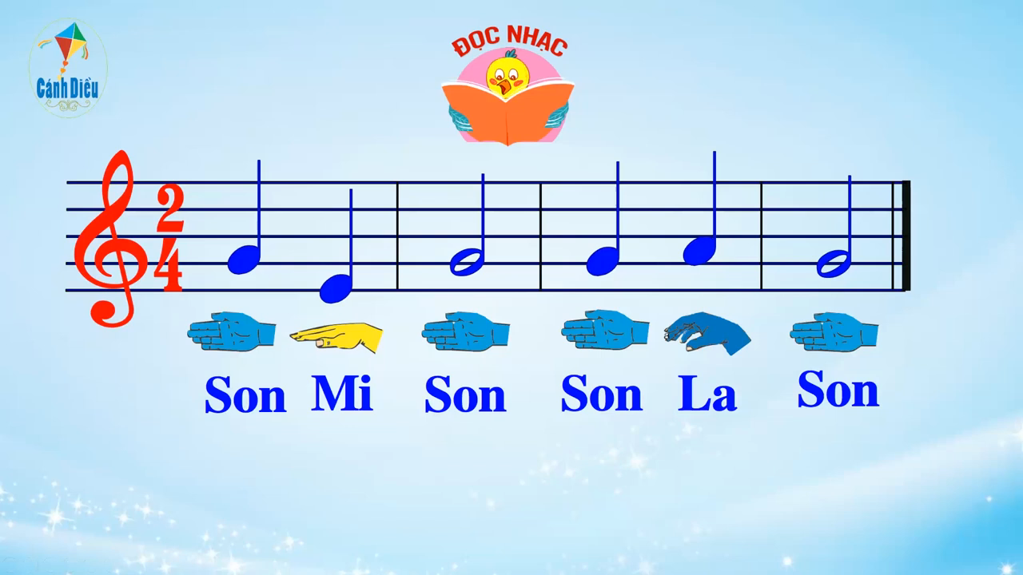

Slide 6







Mẫu âm mở rộng

Slide 7
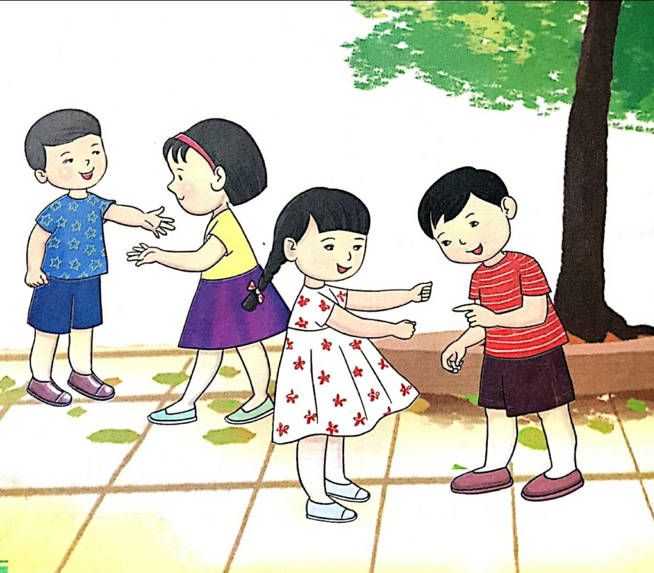
Hoạt động 3
Nghe nhạc: Tập tầm vông

Slide 8
Nghe nhạc: Tập tầm vông

Slide 9
Nghe lần 1: vỗ tay theo nhịp
Nghe lần 2: vận động cơ thể

Slide 10
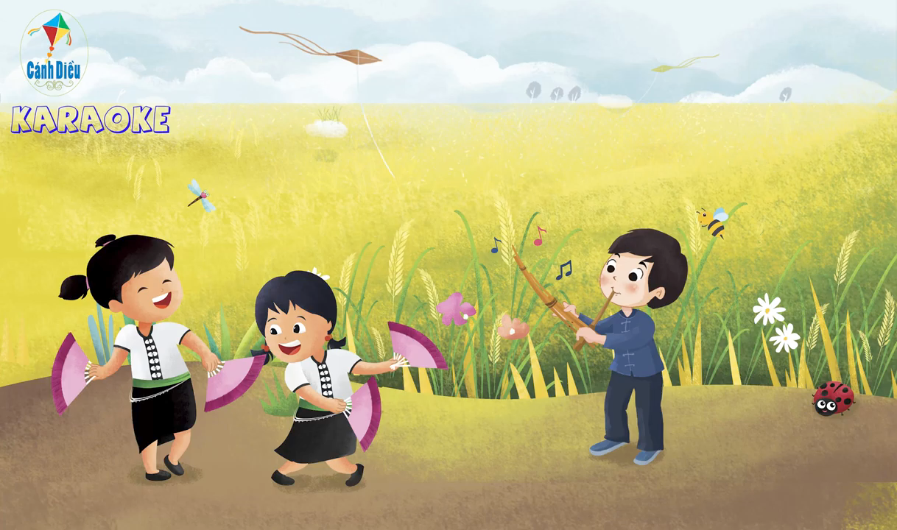

Củng cố - dặn dò

Slide 11
Chúc các con chăm ngoan, học tốt

